Slide 1
Método dos Lúmens
José Jorge de Oliveira Neto

Slide 2
Introdução
Métodos de Cálculo para Projetos de Iluminação
  Método dos lumens
  Método do ponto a ponto
Softwares abertos
  DIALux
  CALCULUX
Capítulo 13 do livro Instalações Elétricas (CREDER, 2016)

Slide 3
Definições para projeto
Área de Tarefa – área parcial em um local de trabalho no qual a tarefa visual está localizada
Entorno imediato – uma zona de no mínimo 0,5 m de largura ao redor da área da tarefa dentro do campo de visão
Iluminância mantida (Em) – Valor abaixo do qual não convém que a iluminância média seja reduzida
Plano de trabalho – superfície de referência definida como o plano no qual o trabalho é realizado

Slide 4
Critérios para projetos de iluminação
Iluminação do ambiente
  Deve-se garantir conforto visual
  Assegurar também a realização de tarefas durante longos períodos
Então devemos:
Escolher adequadamente (Em)
Distribuição adequada
Limitar o ofuscamento
Avaliar manutenção
Avaliar a luz natural

Slide 5
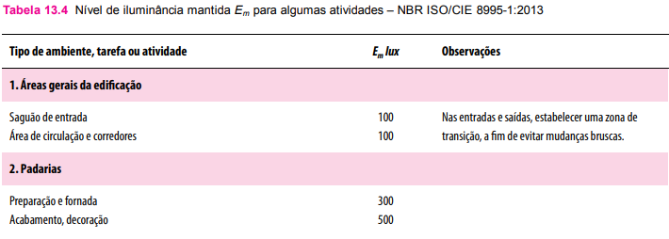

Critérios para projetos de iluminação

Slide 6
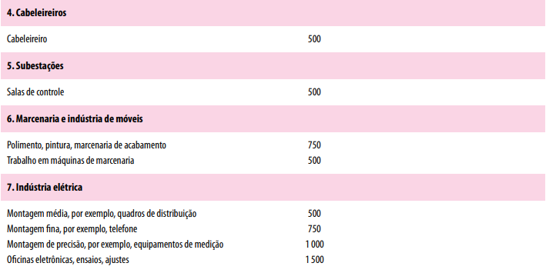
Critérios para projetos de iluminação

Slide 7



Método dos Lumens

Slide 8


Método dos Lumens
Determinação do índice do Local

Slide 9
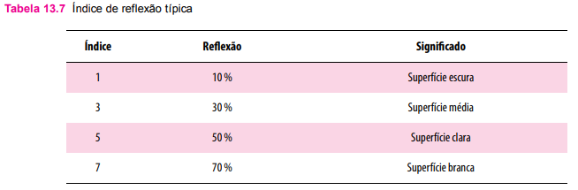
Determinação do Coeficiente de Utilização (u)
Depende do índice do local
  Dependência das dimensões do local
Apoiado nos índices de reflexão do ambiente (teto, parede e piso)

Slide 10
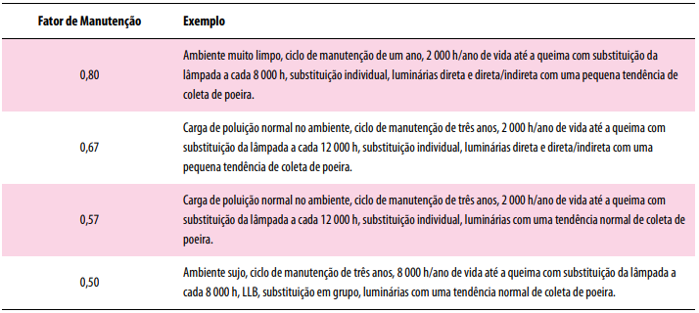
Determinação do Fator de Manutenção
Relaciona o fluxo luminoso no fim do período de manutenção com o fluxo inicial da mesma

Slide 11
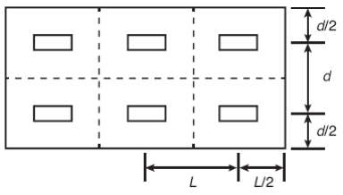
Espaçamento entre Luminárias
Em geral, para a distância entre luminárias, adota-se o dobro da distância entre a luminária e a parede

Slide 12
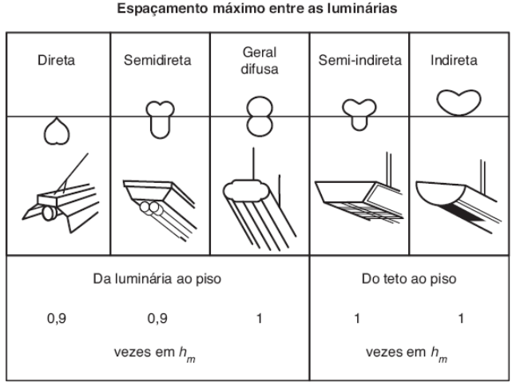
Espaçamento entre as luminárias

Slide 13


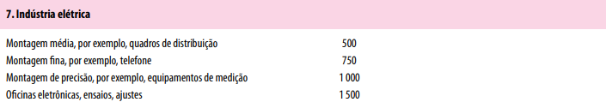
Exercício
1. Desejamos iluminar uma oficina de 10,50 x 42 metros, pé-direito de 4,60 m. A oficina destina-se à inspeção de equipamentos de medição, operação realizada em mesas de 1,0 m. Desejamos usar lâmpadas fluorescentes em luminárias industriais, com 4 lâmpadas de 32 watts – 127 volts cada, 2950 lumens. Suponha teto branco, parede média e piso escuro e pé direito útil de 2,8 m, ambiente de poluição normal. Calcule o número de luminárias.

Slide 14
Exercício
Calcule a distribuição das lâmpadas na oficina

Slide 15
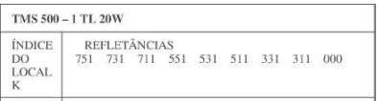

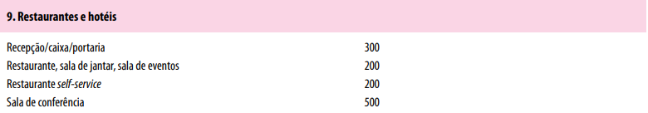
Exercício
3. Desejamos iluminar um restaurante self-service de 10,50 x 15 metros, pé-direito de 3,0 m. Os alimentos e as mesas estão a uma altura de de 1,0 m. Desejamos usar lâmpadas fluorescentes, com 1 lâmpada de 20 watts – 127 volts, 1100 lumens. Suponha teto branco, parede média e piso claro, pé direito útil de 2,0 m, ambiente de poluição normal. Calcule o número de luminárias e sua distribuição.

Slide 16

Exercício
3. Desejamos iluminar uma biblioteca de 22,50 x 15 metros, pé-direito de 4,0 m.As mesas de leitura estão a 1,0 m. Desejamos usar lâmpadas fluorescentes em luminárias TMS 500, com 2 lâmpada de 32 watts – 127 volts cada, 2000 lumens. Suponha teto branco, parede clara e piso escuro, luminárias a 0,5 m do teto, ambiente muito limpo (fator de manut. 0.8). Calcule o número de luminárias e sua distribuição.

